Slide 1





ZKUŠENOSTI S MONITORACÍ DOAC
Sympozium klinické biochemie FONS, 19.9.2022
Trombotické Centrum
I. Malíková, M. Husáková, J. Kvasnička. T. Kvasnička
ÚLBLD Centrální hematologická laboratoř a Trombotické centrum VFN, Praha

Slide 2
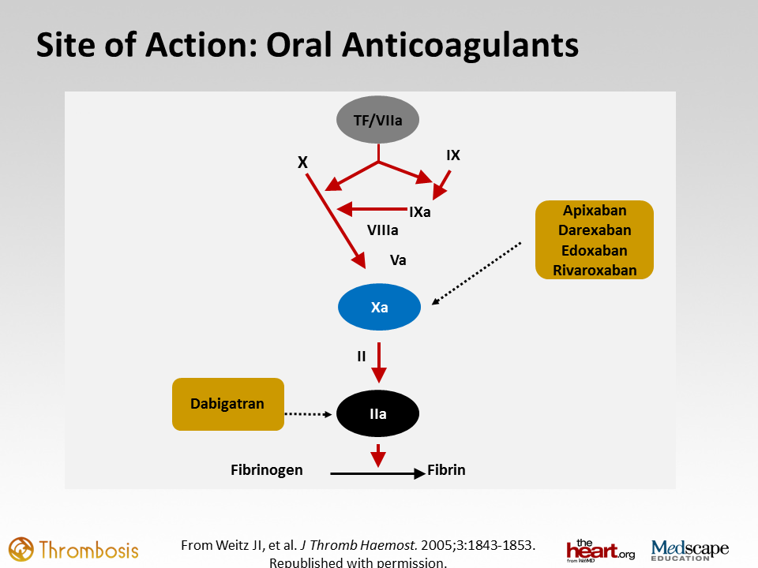
Úvod
při podávání antikoagulační léčby je hemostatický systém ovlivněn různým způsobem závislým na druhu použitého antikoagulancia
při užití přímých inhibitorů koagulace (DOAC) dochází k velmi specifickým změnám
přímé inhibitory aktivovaného faktoru X (FXa) - rivaroxaban, apixaban a edoxaban
přímé inhibitory trombinu (FIIa) - dabigatran etexilát, argatroban, hirudin
přímé inhibitory FXa - rychlý nástup účinku (30–60 minut) s maximálním účinkem za 2–4 hodiny po užití tablety
přímý inhibitor trombinu – dabigatran - rychlý nástup účinku (30 minut) s maximem účinku za 0,5–2 hodiny

Slide 3
Ovlivnění rutinních koagulačních testů
Test | Dabigatran | Rivaroxaban | Apixaban | Edoxaban | LMWH | UFH | Warfarin
PT (INR) | - | ± | ± | ± | - | - | +++
aPTT | + | - | - | - | - | +++ | +
TT | ++++++ | - | - | - | - | +++ | -
Fibrinogen | - | - | - | - | - | - | -
D-dimery | - | - | - | - | - | - | -
aktiv. aXa | - | ++++ | ++++ | ++++ | +++ | +++ | -
DTI | +++ | - | - | - | - | - | -
DI | - | +++ | +++ | +++ | - | - | -

Slide 4
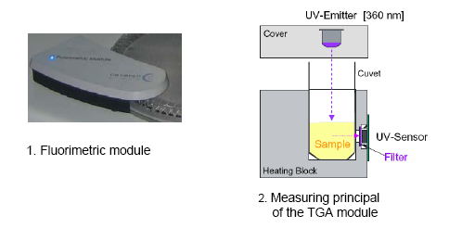
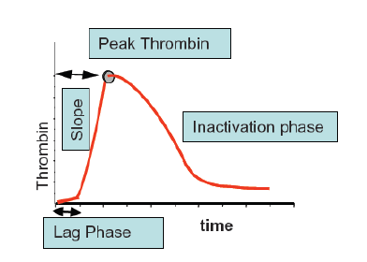
Vyhodnocení křivky generace trombinu
Princip měření: monitorování formace trombinu s fluorogenním substrátem při aktivaci koagulační kaskády tkáňovým faktorem
Lag phase (= t lag)
  Čas do začátku generace trombinu ( min)
Peak ( = Peak trombin)
  Maximální koncentrace formace trombinu ( nM )
AUC = ETP (Endogenní trombinový potenciál)

Slide 5
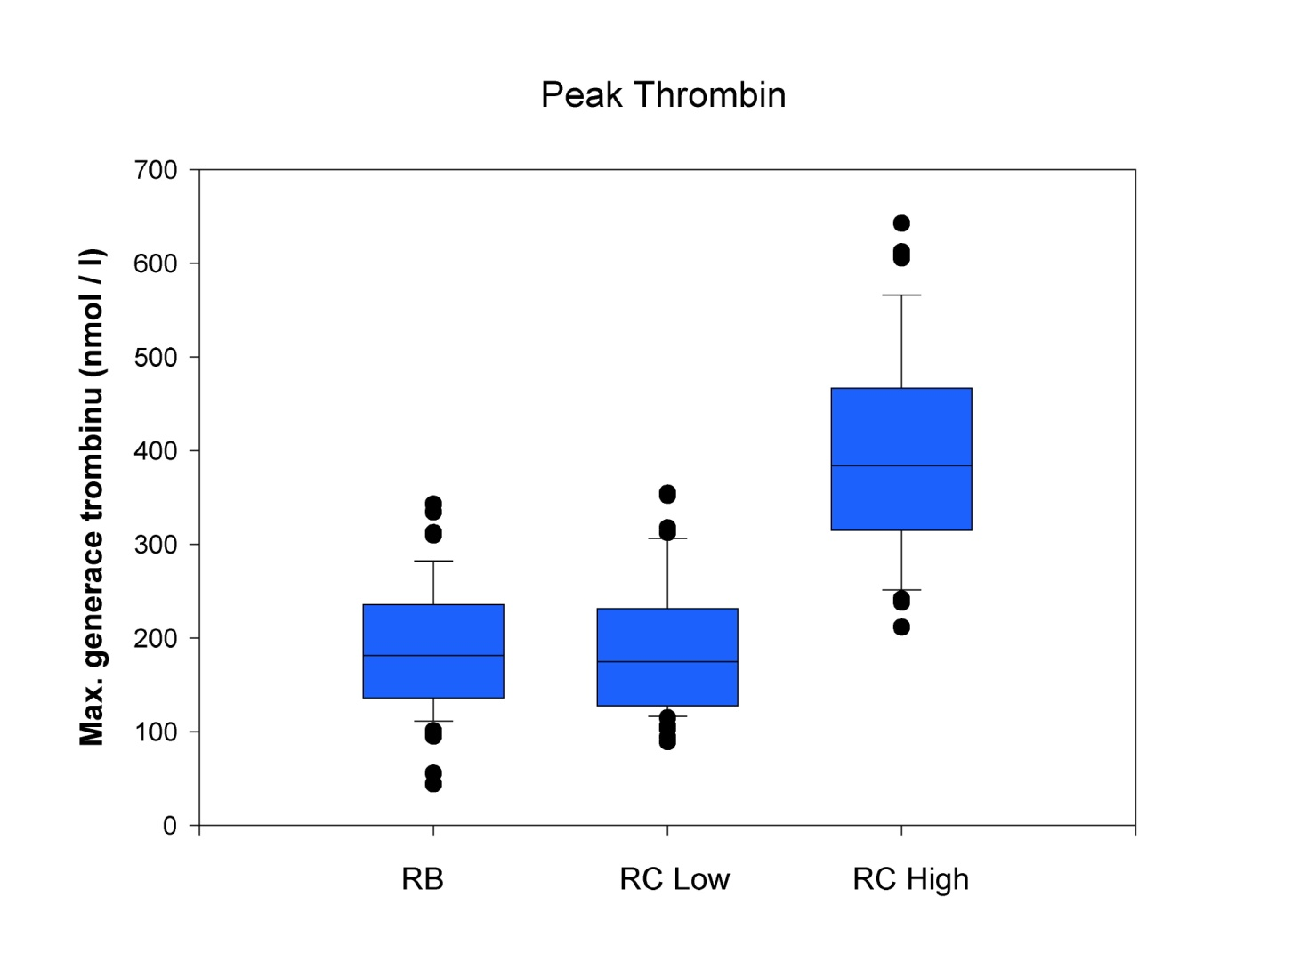
Vyhodnocení generace trombinu u kontrolního souboru

Slide 6
Hodnoty AUC a Peak trombin u jednotlivých koncentrací léčby
 | Dabigatran | Rivaroxaban | Apixaban | Dárci
Stanovený parametr | Hemoclot (ng/ml) | aXa(IU/ml)/DI (ng/ml) | aXa(IU/ml)/DI (ng/ml)
Hodnota | 165 | 2,58/196 | 2,34/277
AUC | 925 | 1512 | 1609 | 2256
Peak trombin | 106 | 218 | 207 | 379
Doporučené rozmezí: Normální hodnoty:
Dabigatran 117 - 275 ng/ml tLag 7,4 – 10,0 min
Rivaroxaban 184 -343 ng/ml Peak trombin 310,7 – 483,7 nM
  Apixaban 1,36–4,79 IU/ml AUC 2048,2 – 2520,0

Slide 7
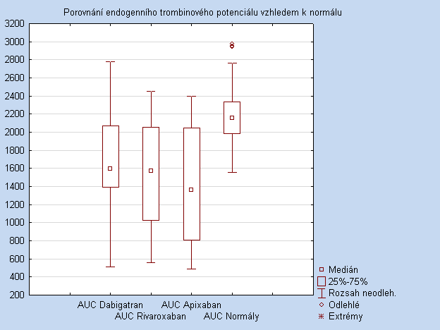
Snížení generace trombinu u jednotlivých typů DOAC

Slide 8
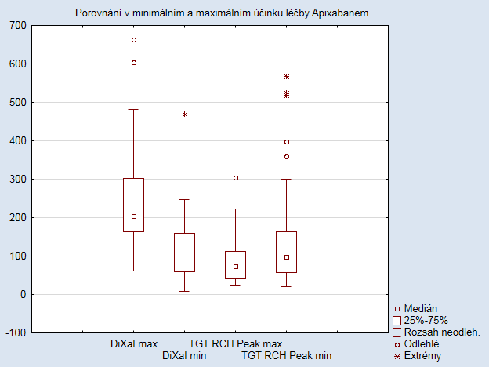
Rozdíly generace trombinu v minimu a maximu účinné léčby
Normální hodnoty: Peak trombin 310,7 – 483,7 nM

Slide 9
Vliv přímých inhibitorů na speciální koagulační testy
(Pradaxa, Xarelto, Eliquis, Lixiana)
 | Dabigatran | Rivaroxaban | Apixaban | Edoxaban
Protein S (koagulační) | ++ Senzitívní | ++ Senzitívní | + - Málo senzitívní | + - Málo senzitívní
Protein S (antigen) | Bez ovlivnění | Bez ovlivnění | Bez ovlivnění | Bez ovlivnění
Protein C (chromogenní) | Bez ovlivnění | Bez ovlivnění | Bez ovlivnění | Bez ovlivnění
Protein C (koagulační) | ++ Senzitívní | Bez ovlivnění | Netestováno | Netestováno
Antitrombin (Xa) | Bez ovlivnění | +++ Senzitívní | +++ Senzitívní | +++ Senzitívní
dRVVT Screen/Confirm | ++ Senzitívní | +++ Senzitívní | +++ Senzitívní | +++ Senzitívní
ICA index | ++ Senzitívní | + Senzitívní | + Senzitívní | + Senzitívní
Faktor II, V, VII | ++ Senzitívní | ++ Senzitívní | ++ Senzitívní | ++ Senzitívní
Faktor VIII, IX, XI, XII | ++ Senzitívní | ++ Senzitívní | ++ Senzitívní | ++ Senzitívní
Faktor XIII | ++ Senzitívní | Bez ovlivnění | ++ Senzitivní | Netestováno
Faktor VIII chromogenní | Bez ovlivnění | + Senzitívní | + Senzitívní | + Senzitívní
APC rezistence | + Senzitívní | + Senzitívní | + Senzitívní | + Senzitívní
TGT (Peak trombin) | ++ Senzitívní | +++ Senzitívní | +++ Senzitívní | +++ Senzitívní
TGT (ETP, AUC) | +++ Senzitívní | +++ Senzitívní | +++ Senzitívní | +++ Senzitívní
Aktualizace 08/2021

Slide 10
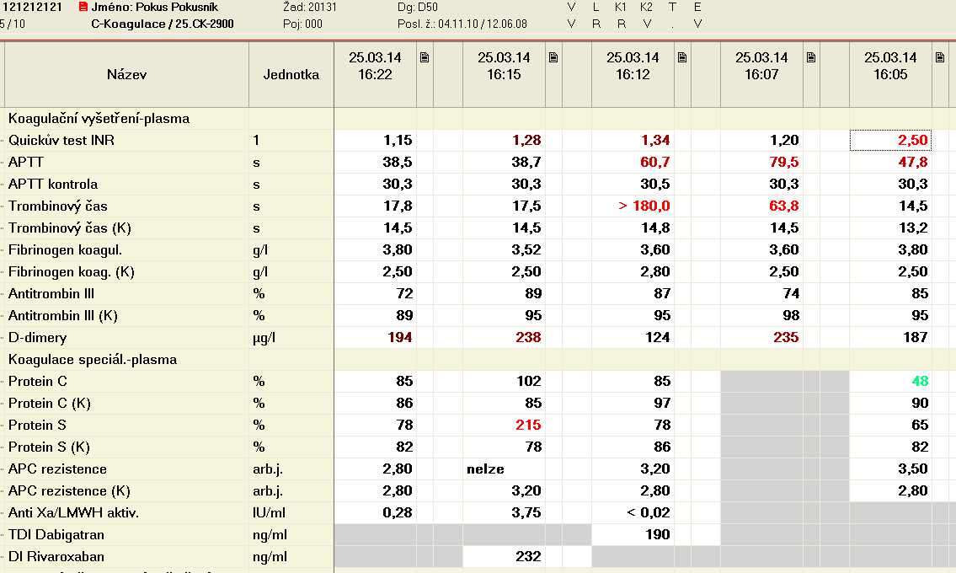
Změny v koagulaci u jednotlivých typů léčby

Slide 11
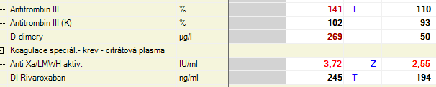
Ovlivnění měření antitrombinu
Metoda měření s nadbytkem trombinu
Metoda měření s nadbytkem faktoru Xa

Slide 12
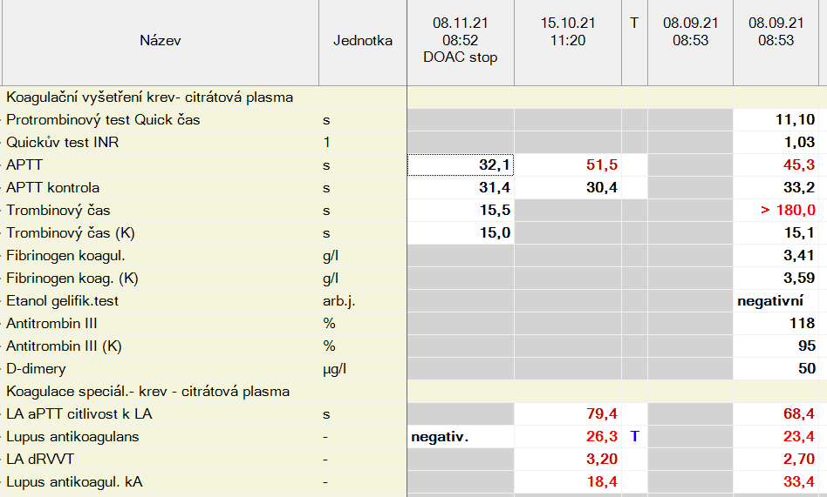
Pradaxa 150 mg 2x denně

Slide 13
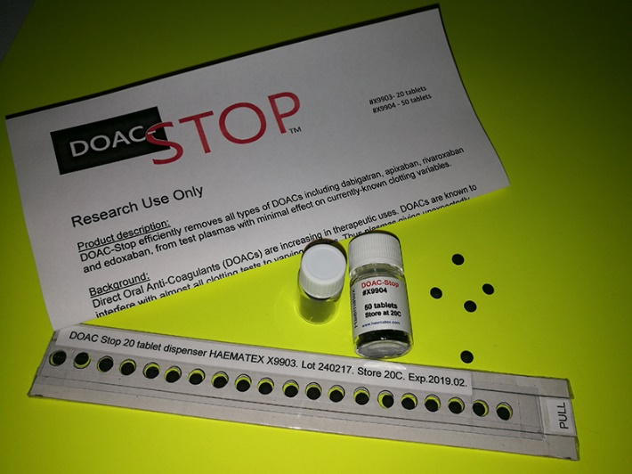
DOAC stop tablety
nutnost u pacienta vyšetřit trombofilní markery a zároveň
eliminovat vliv antikoagulační léčby, kterou není možné
v době odběru vysadit
DOAC – stop tablety efektivně ruší in vitro vliv přímých
inhibitorů koagulace - v laboratoři k eliminaci účinku
přímých antikoagulancií

Slide 14
Faktor VIII při užívání Dabigatranu

Slide 15
DOAC stop tablety
Testy Lupus antikoagulans před a po přidání tablety do vzorku
Wilcoxonův párový test P < 0,001

Slide 16
Vyhodnocení
U jednotlivých druhů přímých inhibitorů koagulace dabigatran (Pradaxa), rivaroxaban (Xarelto) a apixaban (Eliquis) byly výrazně ovlivněny testy ke stanovení lupus antikoagulans a faktoru VIII u všech pacientů užívajících antikoagulační léčbu.
U jednotlivých speciálních testů je míra ovlivnění různá podle užívaného léku. Nejcitlivější test k účinku přímých inhibitorů je dRVVT a koagulační stanovení FVIII bez ohledu na princip účinku a stanovení antitrombinu Xa nejvíce ovlivňují xabany.
Změny hodnoty před podáním DOAC stop tablet a po podání jsou statisticky významné u všech uváděných testů.

Slide 17
Závěr
Je důležité brát v úvahu, zda chceme znát koagulační odpověď organismu na antikoagulační léčbu nebo přesně stanovit koncentraci podávaného léku a podle toho volit vyšetření. Zároveň je potřeba si uvědomit všechny možné interakce a podle toho interpretovat výsledky.
Vybrané speciální testy by mohly doplnit běžně prováděná koagulační vyšetření a v kombinaci s DOAC stop tabletami by se mohl přesněji diagnostikovat trombofilní stav.
Práce byla podpořena RVO-VFN64165/2020

Slide 18
Děkujeme za pozornost
malikova.ivana@vfn.cz

